Slide 1
ΝΕΟΚΛΑΣΙΚΑ ΚΤΙΡΙΑ ΑΘΗΝΑΣ
ΜΑΘΗΤΗΣ: ΡΑΝΤΖΟΣ ΑΛΕΞΑΝΔΡΟΣ
ΤΜΗΜΑ: Γ’2
ΥΠΕΥΘΥΝΗ ΚΑΘΗΓΗΤΡΙΑ: Κ.ΧΑΜΟΣΦΑΚΙΔΗ
Εργασία στο μάθημα της Ιστορίας.
ΣΧ. ΕΤΟΣ: 2025-2026

Slide 2
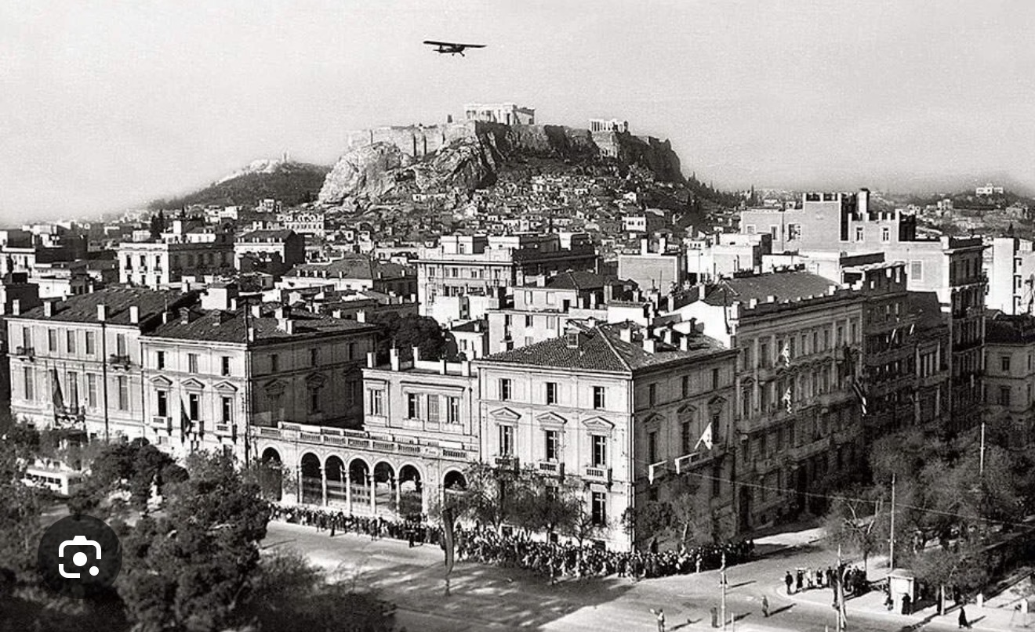
ΝΕΟΚΛΑΣΙΚΗ ΑΡΧΙΤΕΚΤΟΝΙΚΗ στην εποχή του Όθωνα και Γεωργίου Α΄
Η νεοκλασική αρχιτεκτονική στην Αθήνα άνθισε μετά την επανάσταση , όταν οι Έλληνες θέλησαν να συνδεθούν με το ένδοξο παρελθόν τους. Ξεκίνησε την περίοδο του Όθωνα (1833-1862) και συνεχίστηκε επί Γεωργίου Α’ (1863-1913). Εκείνη την εποχή η πόλη ξαναχτιζόταν ουσιαστικά από την αρχή, με στόχο να θυμίζει την αρχαία της δόξα.

Slide 3
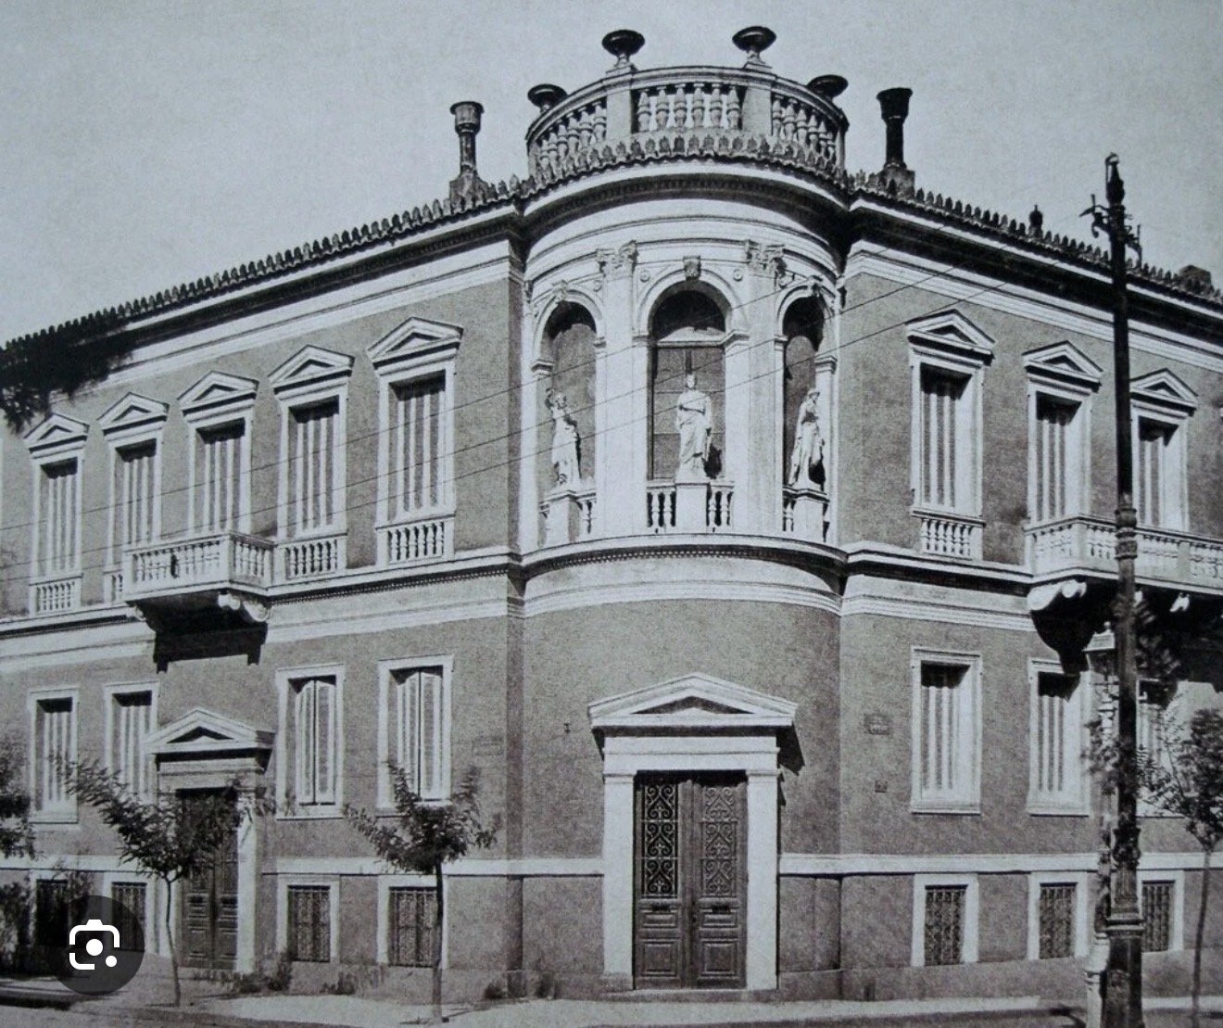
Τι είναι τα ΝΕΟΚΛΑΣΙΚΑ κτίρια
Νεοκλασικά κτίρια: ‘’νέο +κλασικό’’ είναι τα κτίρια που μοιάζουν σε στυλ της αρχαιότητας αλλά σε νεότερη εποχή, δηλαδή της αρχαίας Ελλάδας και Ρώμης. Τα νεοκλασικά κτίρια έχουν κυρίως τα εξής χαρακτηριστικά:
Κολώνες (όπως του Παρθενώνα)
Συμμετρία (ίδιες πλευρές δεξιά και αριστερά)
Τριγωνικά αετώματα (πάνω από την είσοδο )
Απλότητα στις γραμμές.

Slide 4
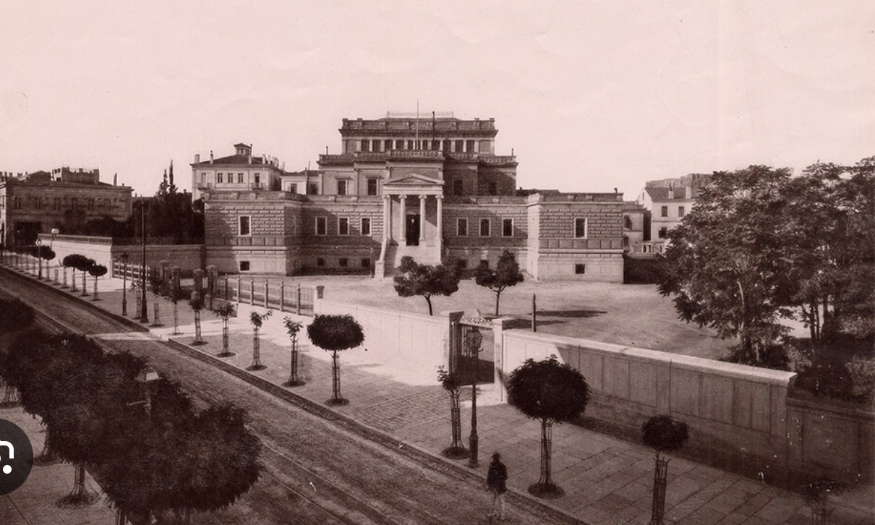
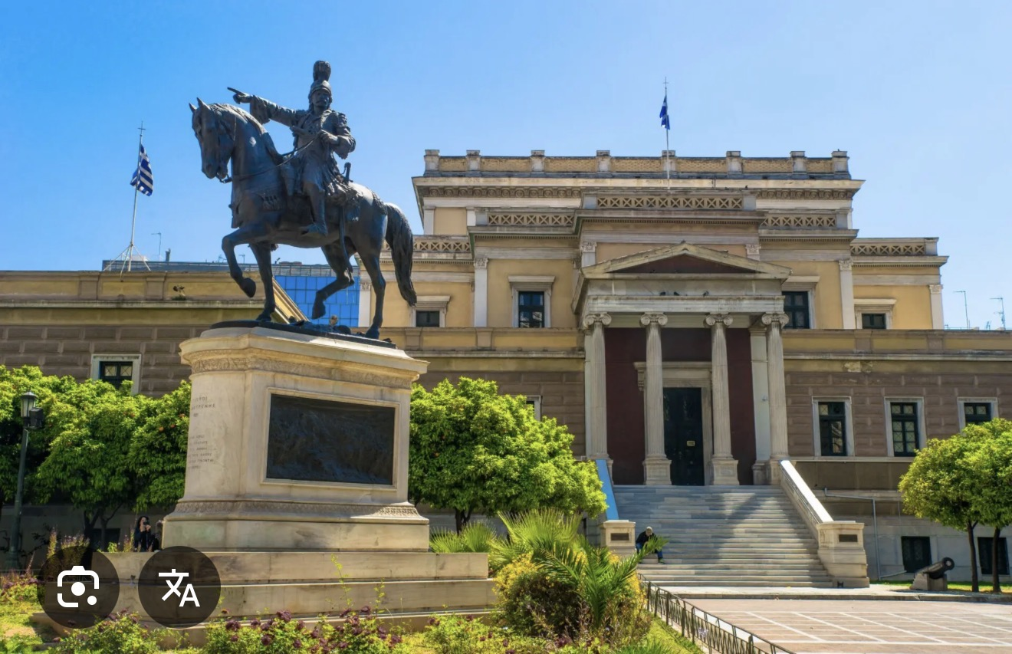
ΠΑΛΑΙΑ ΒΟΥΛΗ
Βρίσκεται στην οδό Σταδίου , πλατεία Κολοκοτρώνη
Αρχιτέκτονας : Φρανσουά Λουί Φλωριάν Μπουλανζέ
Αρχική χρήση: Βασιλικό Ανάκτορο
Σημερινή χρήση: Εθνικό Ιστορικό Μουσείο.
Ξεκίνησε να κατασκευάζεται γύρω στο 1858 επί Όθωνα και ολοκληρώθηκε το 1875 επί Γεωργίου Α΄

Slide 5
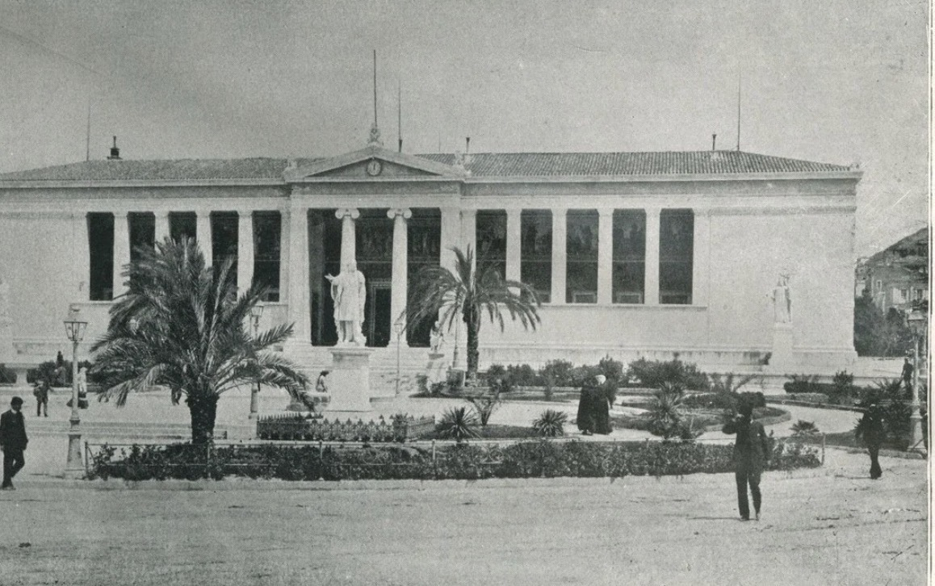
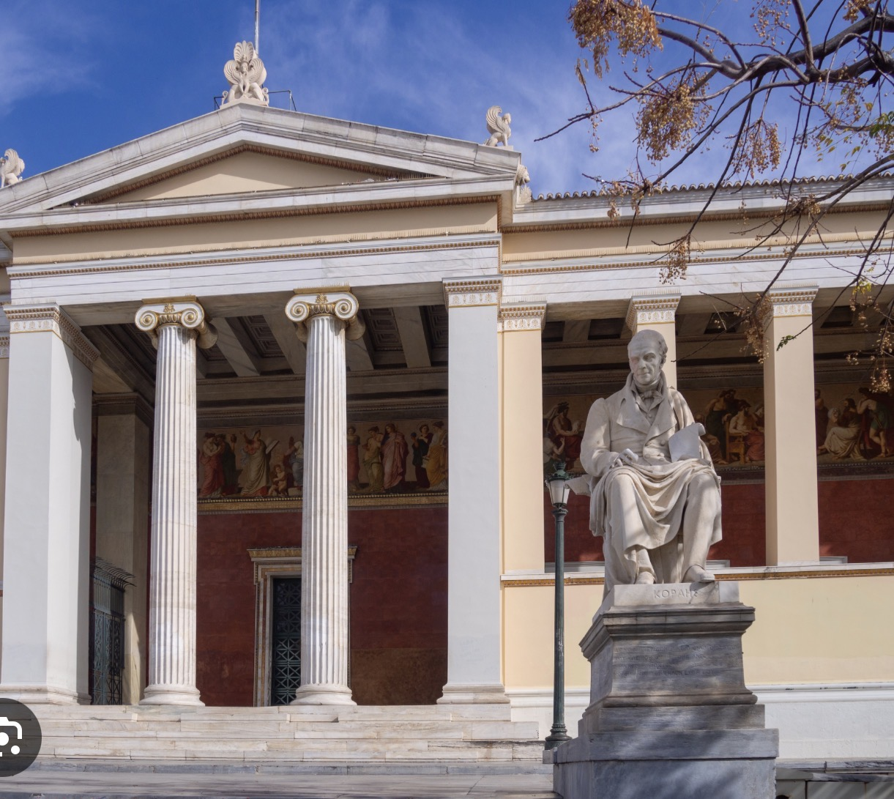
ΠΑΝΕΠΙΣΤΗΜΙΟ ΑΘΗΝΩΝ
Βρίσκεται στην οδό πανεπιστημίου, στο κέντρο της Αθήνας
Αρχιτέκτονας : Χριστιανός Χάνσεν
Αρχική χρήση: πανεπιστήμιο για την εκπαίδευση των φοιτητών
Σημερινή χρήση: παραμένει πανεπιστήμιο (διοικητικές και εκπαιδευτικές λειτουργίες)
Κατασκευάστηκε επί Όθωνα το19^{Ο} αιώνα.

Slide 6
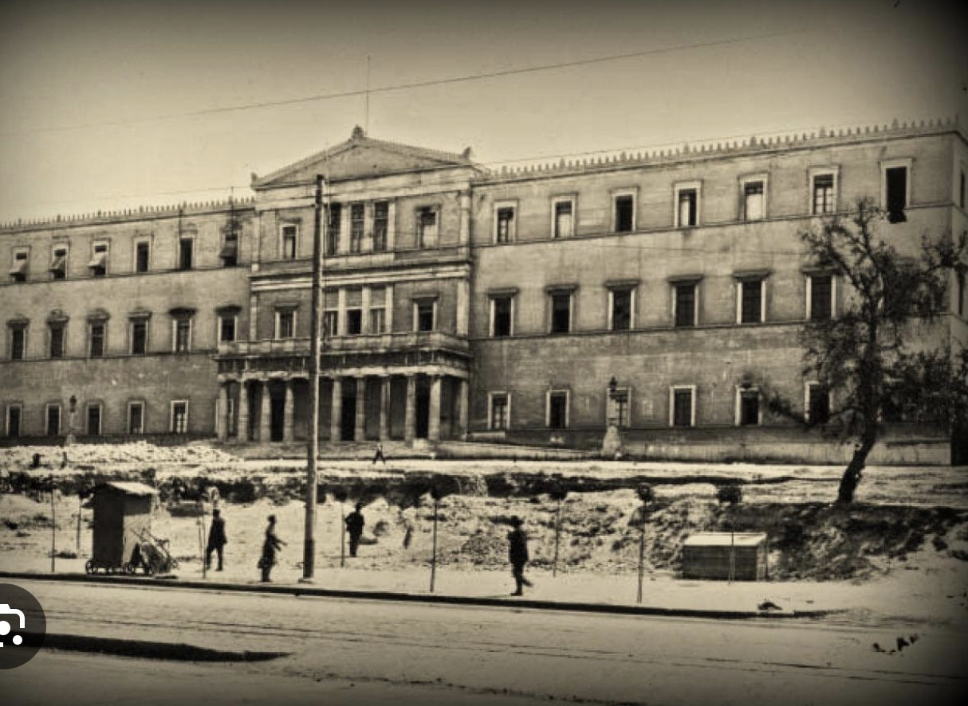
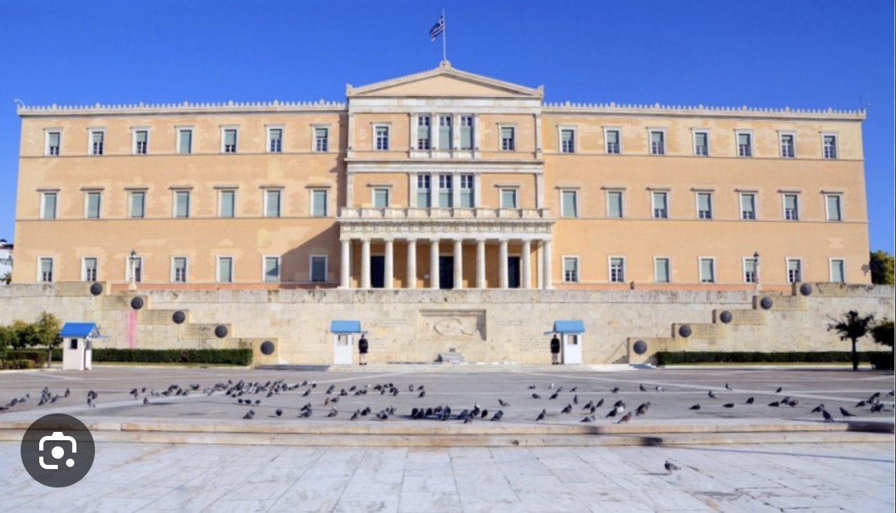
ΒΟΥΛΗ ΤΩΝ ΕΛΛΗΝΩΝ
Βρίσκεται στην πλατεία Συντάγματος στο κέντρο της Αθήνας
Αρχιτέκτονας :Φρίντριχ φον Γκέρτνερ
Αρχική χρήση: χτίστηκε στην εποχή του Όθωνα ως Βασιλικά Ανάκτορα για τον ίδιο τον Όθωνα
Σημερινή χρήση: είναι η έδρα της Βουλής των Ελλήνων (εκεί συνεδριάζουν οι βουλευτές)

Slide 7
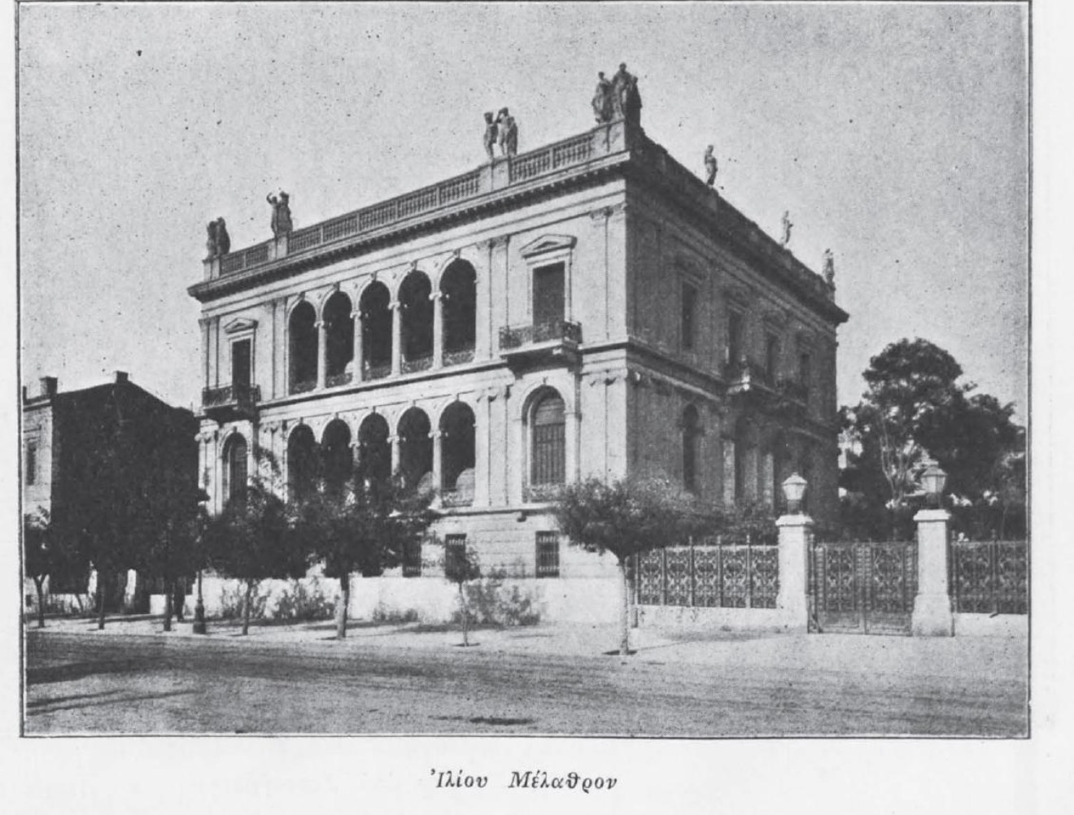
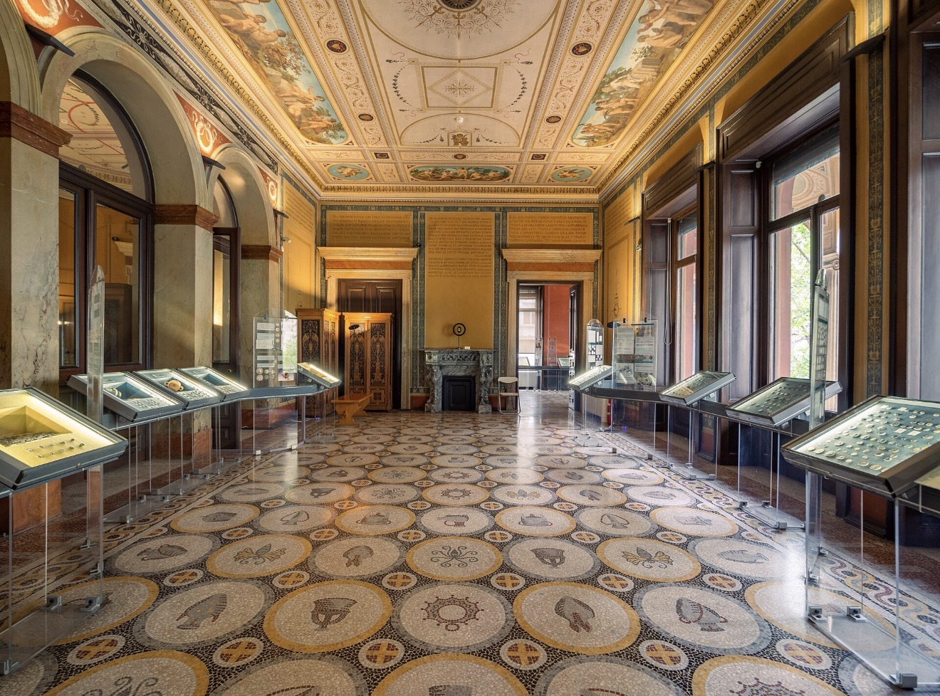
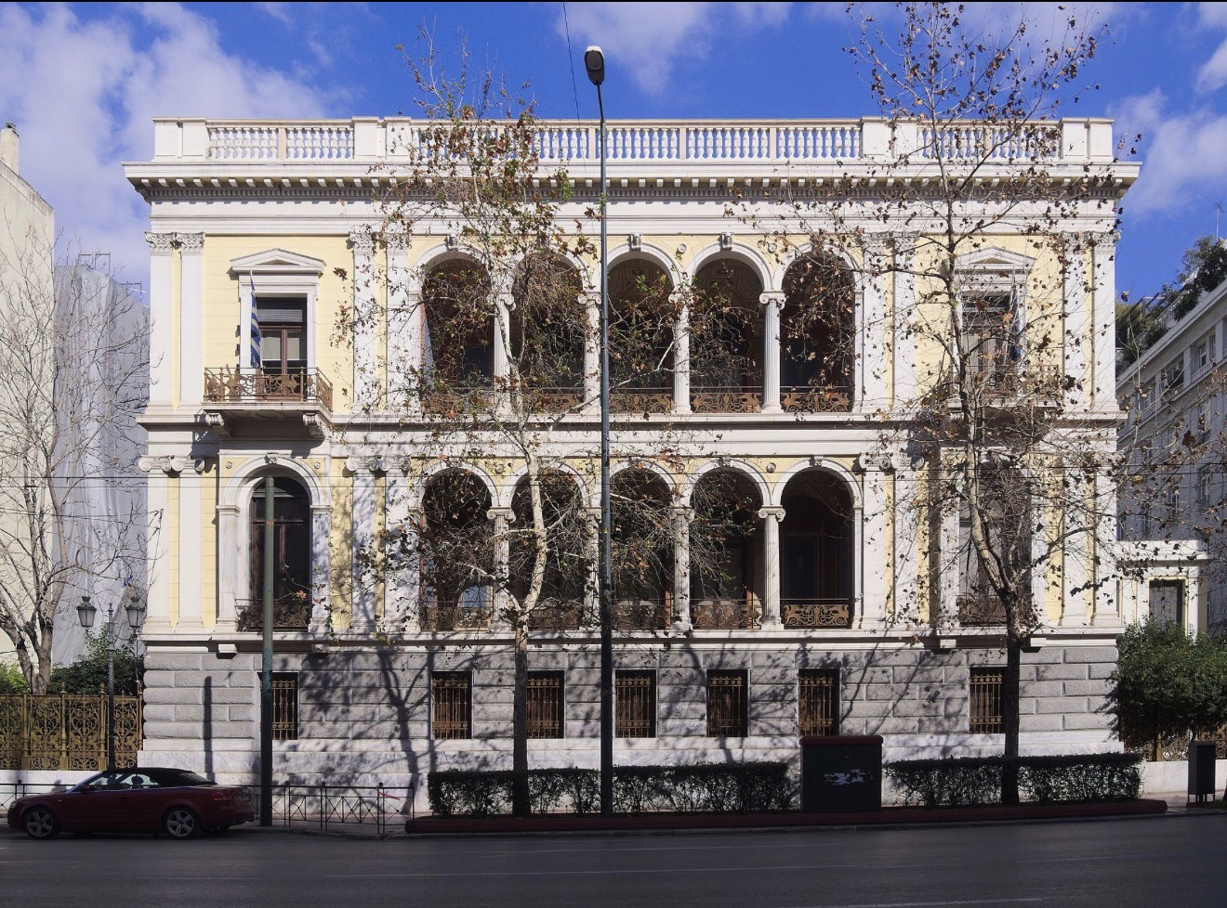
ΙΛΙΟΥ ΜΕΛΑΘΡΟΝ
Βρίσκεται στην οδό πανεπιστημίου, στο κέντρο της Αθήνας
Αρχιτέκτονας : Ερνέστος Τσίλλερ.
Αρχική χρήση: κατοικία του Ερρίκου Σλήμαν, ερευνητή της Αρχαίας Τροίας.
Σημερινή χρήση: στεγάζεται το Νομισματικό Μουσείο Αθηνών.
Κατασκευάστηκε στην εποχή του Γεωργίου Α’

Slide 8
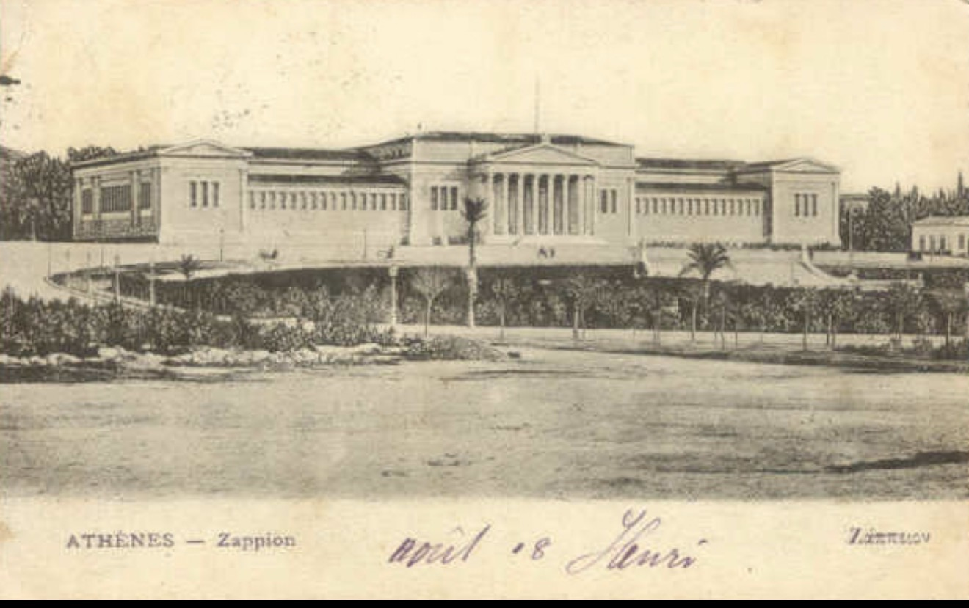
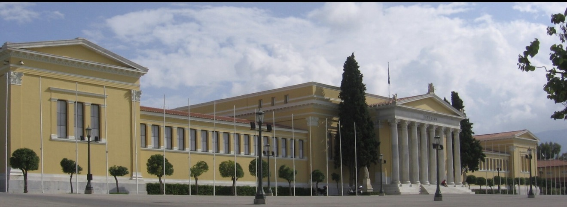
ΖΑΠΠΕΙΟΝ ΜΕΓΑΡΟΝ
Βρίσκεται νότια του Εθνικού Κήπου της Αθήνας.
Αρχιτέκτονας : Θεόφιλος Χάνσεν
Αρχική χρήση: χρησιμοποιήθηκε για τα «Νέα Ολυμπία» έκθεση (γεωργική και βιομηχανική) που γινόταν κάθε 4 χρόνια στο Ζάππειο, επίσης χρησιμοποιήθηκε και από το Εθνικό Ίδρυμα Ραδιοφωνίας , στους Ολυμπιακούς αγώνες για αγώνες Ξιφασκίας
Σημερινή χρήση: Συνεδριακό και εκθεσιακό κέντρο, χώρος εκδηλώσεων και επίσημων τελετών
Ξεκίνησε να κατασκευάζεται το 1874 και ολοκληρώθηκε το 1888 στην εποχή του Γεωργίου Α’

Slide 9
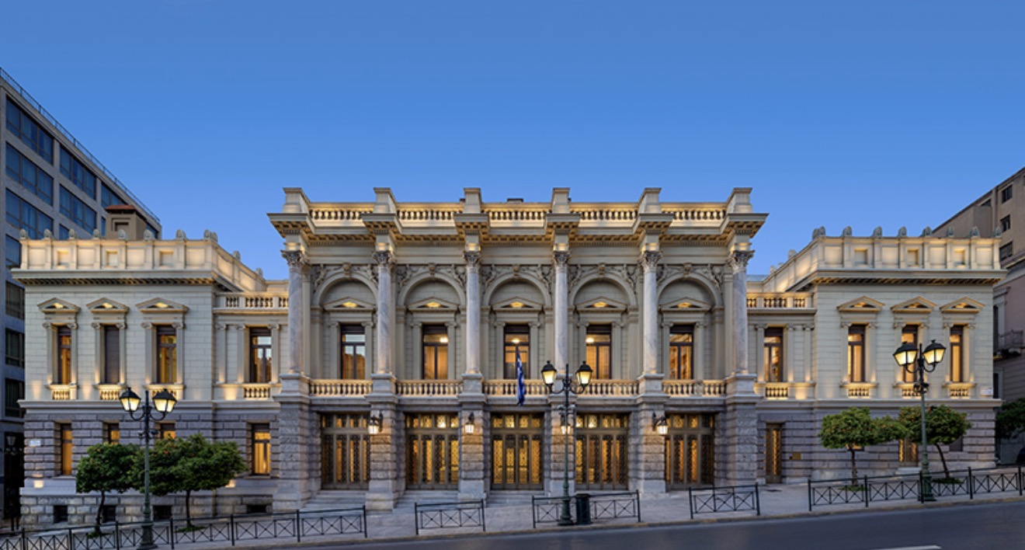
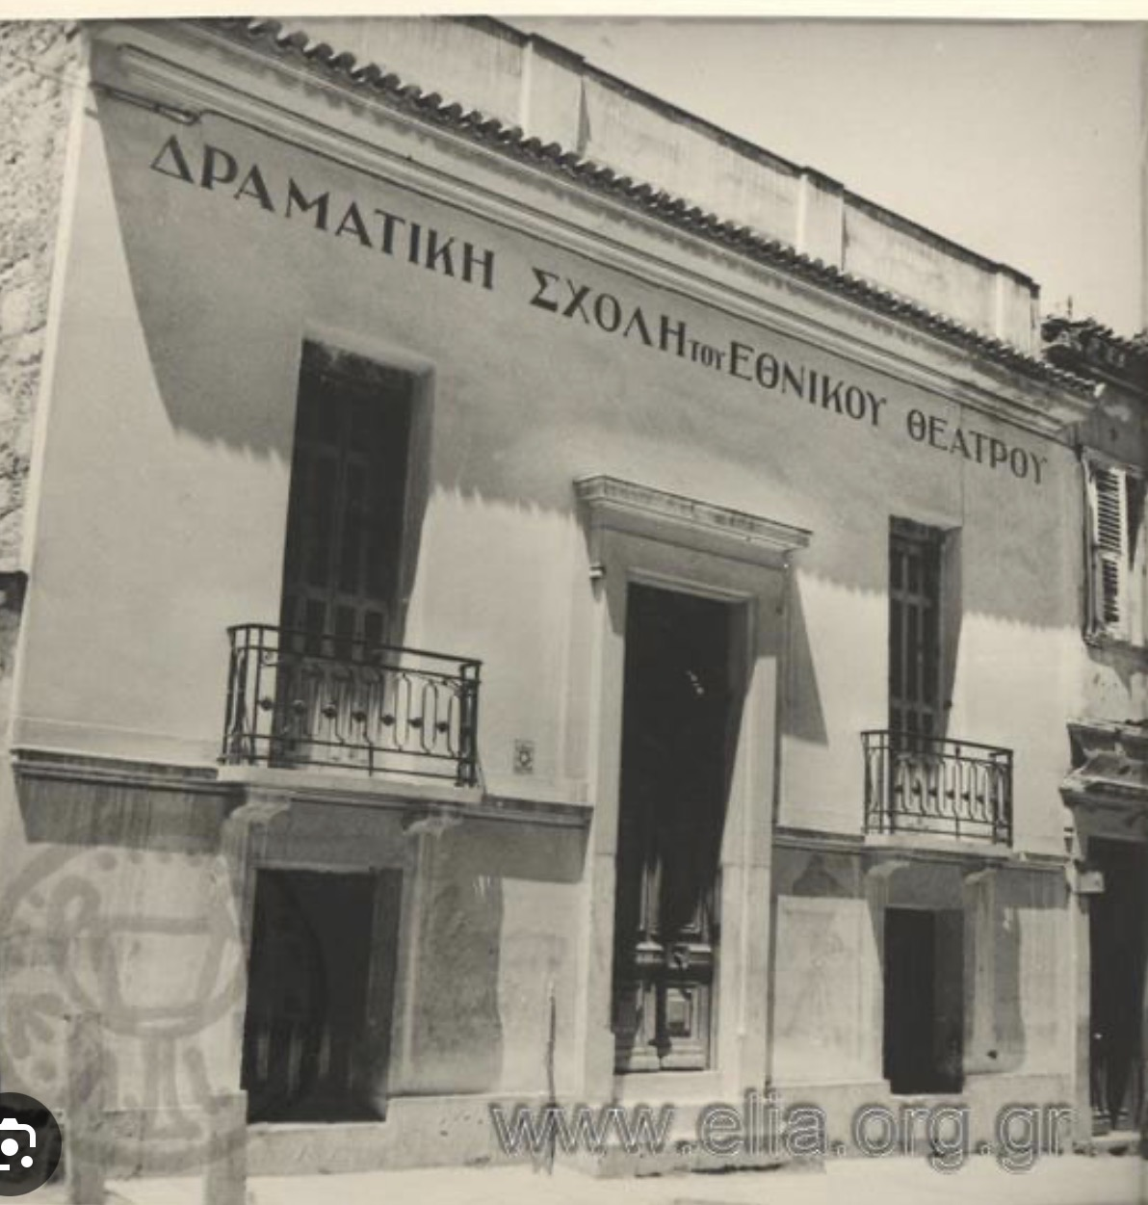
ΕΘΝΙΚΟ ΘΕΑΤΡΟ
Βρίσκεται στην οδό Αγίου Κωνσταντίνου στο κέντρο της Αθήνας.
Αρχιτέκτονας : Ερνστ Τσίλλερ.
Αρχική χρήση: θέατρο για παραστάσεις.
Σημερινή χρήση: εξακολουθεί να λειτουργεί ως θέατρο.
Ξεκίνησε να κατασκευάζεται το 1880 και ολοκληρώθηκε το 1900 στην εποχή του Γεωργίου Α’ της Ελλάδας.

Slide 10
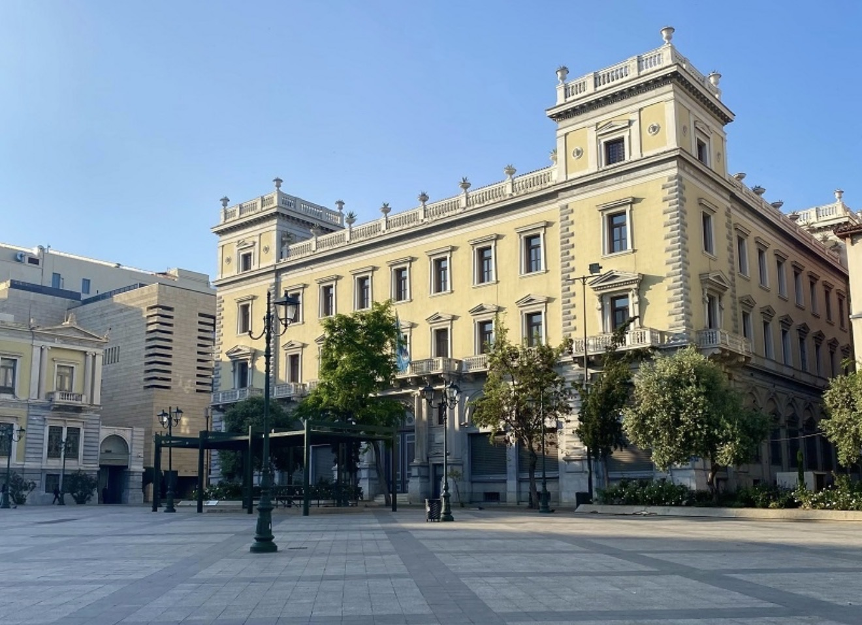
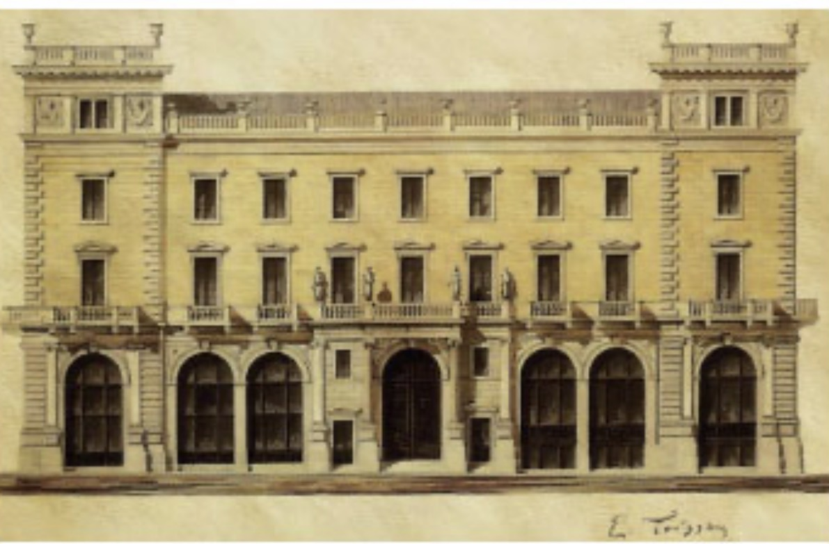
ΜΕΓΑΡΟ ΜΕΛΑ
Βρίσκεται στην οδό Αιόλου στο κέντρο της Αθήνας.
Αρχιτέκτονας : Ερνστ Τσίλλερ.
Αρχική χρήση: κατοικία (αρχοντικό της οικογένειας Μελά)
Σημερινή χρήση: χρησιμοποιείται για γραφεία και υπηρεσίες των Ελληνικών ταχυδρομείων ΕΛΤΑ.
Ξεκίνησε να κατασκευάζεται το 1874 και ολοκληρώθηκε το 1878 στην εποχή του Γεωργίου Α’ της Ελλάδας.

Slide 11
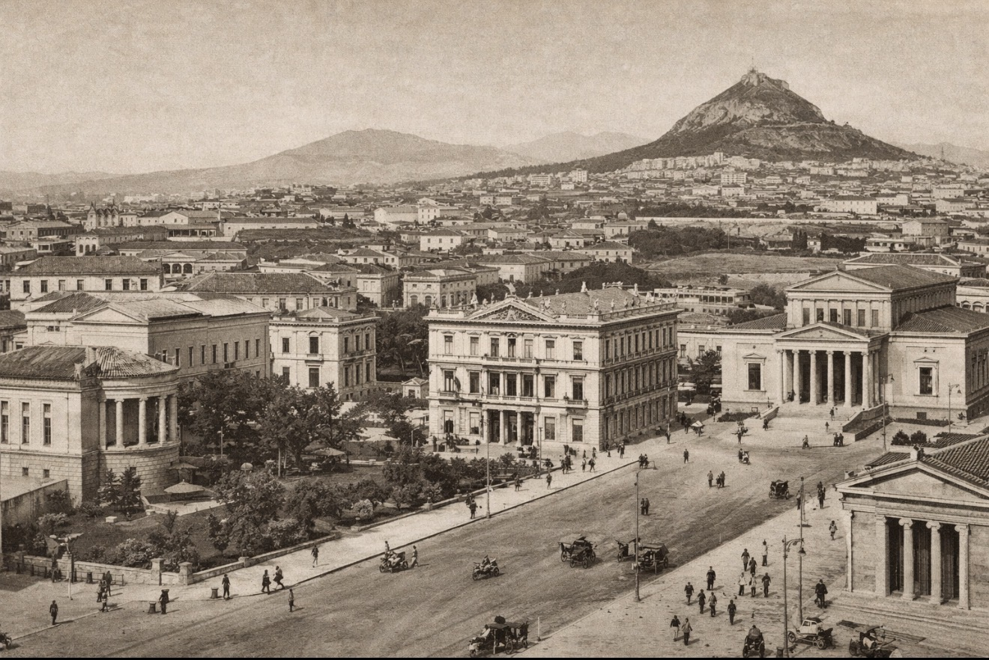
ΣΥΜΠΕΡΑΣΜΑΤΑ:
Τα νεοκλασικά κτίρια της εποχής του Όθωνα και του Γεωργίου Α΄, φανερώνουν τη σύνδεση της Αθήνας με την Αρχαία παράδοση και αναδεικνύουν την πολιτιστική ανάπτυξη της χώρας.

Slide 12
ΠΗΓΕΣ-ΒΙΒΛΙΟΓΡΑΦΙΑ:
https://share.google/NZYz3ukuKHs6TmS0Y (νεοκλασικά της Αθήνας)
https://share.google/Ue21oiGZPgiTYiifW (τι είναι νεοκλασικό κτίριο)
https://share.google/2PchSn7Pbxg8x4dcG (Ιλίου Μέλαθρον)
https://share.google/JAZWqCzO5py4lA07f (Ζάππειον Μέγαρον)
Google photos
El.Wikipedia.org

